Slide 1



Le développement personnel comme un levier de leadership
follow
Les pilles
PLAN
conclusion
Dp VS Leader
Elaboration
« Travaillez plus dur sur vous-même que sur votre travail. »

Slide 2
Elaborer en :
Par :
follow
Les pilles
Plan
Houda LANJRI
Nour ELHOUDA
Amine EL-JOHRI
Bilal EL BAKKALI
conclusion
Dp VS Leader
Elaboration
Sous l’encadrement du :
Prof. Safae KABLY

Slide 3




01
02
Introduction
Idée générale
Développement Personnel VS
Leadership
follow
Les pilles
Plan
conclusion
Elaboration
Dp VS Leader
03
04
Les pilles de développement personnel
Conclusion

Slide 4



Plan
follow
Les pilles
Elaboration
conclusion
Dp VS Leader
DEVELOPPEMENT PERSONNEL
LEADERSHIP
RELATION ENTRE LES CONCEPTS

Slide 5
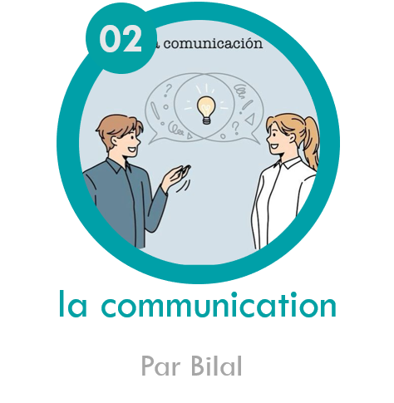



03
Conscience et confiance et soi
Auto-Formation
Par Amine
Par Houda
Dp VS Leader
Plan
follow
04
Les pilles
Elaboration
conclusion
Gestion émotionnelle
Par Nour

Slide 6



Conscience et la Confiance en soi
La conscience en soi est la capacité de se connaître, de reconnaître ses émotions et ses effets sur les autres.
Elle est importante pour un leadership efficace, permettant une meilleure gestion des relations interpersonnelles.
La confiance en soi, c'est croire en sa capacité à surmonter des défis et à atteindre ses objectifs. Elle est essentielle pour prendre des décisions et gérer le stress, ce qui affecte directement nos performances.
Elaboration
Leadership

Slide 7
Rôle de la conscience et la confiance en soi dans le leadership
La confiance en soi permet aux leaders de prendre des décisions audacieuses et d’assumer des risques. Les leaders confiants sont perçus comme des modèles et encouragent la collaboration au sein de l’équipe
La conscience en soi aide les leaders a comprendre leurs forces et faiblesses, ce qui favorisent un leadership authentique. Cette introspection permet d’adapter son style de leadership aux besoins de l’équipe.

Slide 8

LA COMMUNICATION

Slide 9

L’EOUTE ACTIVE

Slide 10


Clarté et concision

Slide 11







AUTO – FORMATION
AUTO – FORMATION
Axe III
MR : AMINE
AUTO – FORMATION
AUTO – FORMATION
parties III
Definition :
Autoformation se réfère au processus par lequel un individu prend l’initiative d’apprendre de nouvelles compétences, d’acquérir des connaissances ou de développer des aptitudes professionnelles de manière autonome. Elle offre l'opportunité d'acquérir et de perfectionner des savoir-faire complémentaires en parallèle avec les études universitaires, renforçant ainsi l'adaptabilité et la compétitivité sur le marché du travail.

Slide 12



MR : AMINE
AUTO – FORMATION
AUTO – FORMATION
Definition :
Autoformation se réfère au processus par lequel un individu prend l’initiative d’apprendre de nouvelles compétences, d’acquérir des connaissances ou de développer des aptitudes professionnelles de manière autonome. Elle offre l'opportunité d'acquérir et de perfectionner des savoir-faire complémentaires en parallèle avec les études universitaires, renforçant ainsi l'adaptabilité et la compétitivité sur le marché du travail.
parties III

Slide 13
Definition :
autoformation se réfère au processus par lequel un individu prend l’initiative d’apprendre de nouvelles compétences, d’acquérir des connaissances ou de développer des aptitudes professionnelles de manière autonome .
Elle leur offre l'opportunité d'acquérir et de perfectionner des compétences complémentaires en parallèle avec leurs études universitaires, renforçant ainsi leur adaptabilité dans un et leur compétitivité sur le marché du travail."
Definition :
Autoformation se réfère au processus par lequel un individu prend l’initiative d’apprendre de nouvelles compétences, d’acquérir des connaissances ou de développer des aptitudes professionnelles de manière autonome. Elle offre l'opportunité d'acquérir et de perfectionner des savoir-faire complémentaires en parallèle avec les études universitaires, renforçant ainsi l'adaptabilité et la compétitivité sur le marché du travail.
MR : AMINE
AUTO – FORMATION
AUTO – FORMATION
Les principes
Les avantages

Slide 14







Autonomie
&
Responsabilité

Slide 15



Autonomie
&
Responsabilité
L'auto-Formation signifie que vous êtes le premier responsable de votre propre éducation, il n'y a pas d'enseignant pour vous guider à chaque étape.
Vous devez déterminer ce que vous voulez apprendre, comment apprendre et trouver les ressources .

Slide 16
persévérance
&
Motivation

Slide 17
persévérance
&
Motivation
Les gens se concentrent souvent sur la partie « succès » d’une histoire de réussite et ne voient pas la persévérance concentrée, parfois jour après jour, année après année, qui a fait du « succès » une réalité et non une fantaisie .
Notes:
Henry Ford Dit le motivation et le travail charné sont Les clés por Transformer L’imposible possible .

Slide 18
L'évolution

Slide 19
L'évolution
Un processus d'amélioration continue qui renforce votre capacité d'apprentissage et de croissance, vous transformant en une meilleure version de vous-même.
Notes:
Par exemple, lorsque vous apprenez un nouveau langage de programmation comme Python, vous devez le pratiquer activement en créant des petits projets, en écrivant du code, ou en développant des jeux simples. C'est la pratique qui est l'essence de l'évolution.

Slide 20

L'évolution
Un processus d'amélioration continue qui renforce votre capacité d'apprentissage et de croissance, vous transformant en une meilleure version de vous-même.
MR : AMINE
AUTO – FORMATION
AUTO – FORMATION
parties III
Les principes
Les avantages

Slide 21
Développer des Compétences d’Organisation du Temps et de Recherche
Les avantages

Slide 22
Les avantages
Maîtriser ET développer les compétences complémentaires
Développer des Compétences d’Organisation du Temps et de Recherche ET SOFT SKILLS

Slide 23
Les avantages
Maîtriser ET développer les compétences complémentaires
Développer des Compétences d’Organisation du Temps et de Recherche ET SOFT SKILLS

Slide 24












follow
history
Les pilles
timeline
about
Digital Skill
&
Eco
conclusion

Slide 25

Python
Analyse de Données & Science des Données
Analyse de données économiques
Développement Web (Backend )
Analyse des données RH
Finance Algorithmique

Slide 26

EXCEL
history
Fonctions Avancées
Fonctions statistiques et financières
Tableaux de bord RH et rapports
follow
Les pilles
timeline
about
conclusion

Slide 27
03
Conscience et confiance et soi
Auto-Formation
Par Amine
Par Houda
Dp VS Leader
Plan
follow
04
Les pilles
Elaboration
conclusion
Gestion émotionnelle
Par Nour

Slide 28






GESTION ÉMOTIONNELLE

Slide 29


Qu'est-ce que la gestion émotionnelle ?
La gestion émotionnelle est la capacité à comprendre, exprimer et réguler ses émotions de façon saine. Elle repose sur plusieurs aspects :
Reconnaître ses émotions et en identifier la cause.
Accepter ses émotions sans les refouler ni les juger.
Exprimer ses émotions de manière adaptée.
Réguler ses émotions pour éviter qu’elles ne deviennent envahissantes.

Slide 30





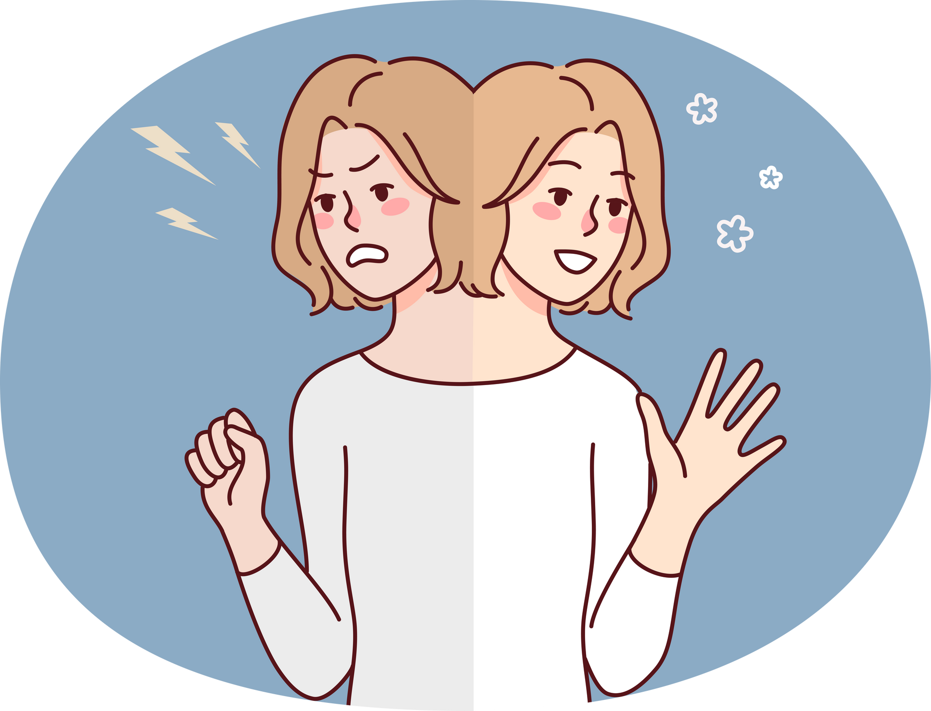
Les étapes clés de la gestion émotionnelle
1.
2 .
Identifier ses émotions
Accepter ses émotions
3 .
4 .
Exprimer ses émotions de manière appropriée
Réguler ses émotions

Slide 31

L'importance de la gestion émotionnelle dans la vie quotidienne
Une bonne gestion émotionnelle apporte de nombreux bienfaits :
Mieux gérer le stress et l’anxiété, en évitant de se laisser submerger.
Améliorer les relations avec les autres, en évitant les réactions excessives.
Prendre de meilleures décisions, en restant calme et réfléchi.
Favoriser le bien-être et l’épanouissement personnel, en étant plus en accord avec soi-même.

Slide 32
Le développement personnel est un pilier essentiel pour devenir un leader fort. Il passe par la confiance en soi, la gestion des relations interpersonnelles, la prise de décisions critiques et le contrôle des risques. La communication joue également un rôle clé , maîtriser le langage corporel et la gestion émotionnelle , pratiquer l'écoute active et s'exprimer avec clarté permet de coordonner une équipe efficacement. Le développement personnel étant un processus continu, l'auto-formation est indispensable pour acquérir des compétences complémentaires, notamment les soft skills. Cela renforce la responsabilité et une meilleure gestion de temps et de ses ressources .
follow
Les pilles
history
conclusion
timeline
about

Slide 33

Got questions ?
Thank you all for your presence and attention.

